Slide 1
BREZŠIVNA SKRB
Skupine kakovostnega predpisovanja zdravil
Oktober – december 2023
Slike so prosto dostopne na internetu
ali pa posnete od avtorjev prezentacije

Slide 2
Dokazi: Kje so težave pri zdravljenju z zdravili med prehodi v zdravstvenem sistemu?
Vsaj 67% bolnikov ima vsaj en odklon v zdravljenju z zdravili pri sprejemu
Odkloni pomenijo pomemben vzrok neželenih učinkov zdravil, v ZDA je brezšivna skrb ključna v programu varnosti bolnikov (že 2005)
27% nenamernih odklonov je nevarnih za bolnike
2:1 je razmerje med odkloni pri sprejemu in odpustu
Največ odklonov je povezanih z izpuščenimi odmerki (60%), sledijo odkloni odmerka (21%) in časa jemanja (10%)
70% odklonov uspešno reši farmacevt kot nosilec brezšivne skrbi
Brezšivna skrb je program, ki največ napak prepreči (več kot prisotnost na vizitah in več kot vse druge intervencije farmacevtov)
Jt Comm J Qual Patient Saf. 2006;32:230–2.
Cornish PL, Knowles SR, Marchesano R, et al. Arch Intern Med. 2005;165:424–9.
http://www.jointcommission. org/PatientSafety/NationalPatientSafetyGoals/05_hap_npsgs.htm Haig K. Medication reconciliation. Am J Med Qual. 2006;21:299–303
Conklin JR, Togami JC, Burnett A, Dodd MA, Ray GM. Am J Health Syst Pharm. 2014 May 15;71(10):802-10. doi: 10.2146/ajhp130589. PMID: 24780489.

Slide 3
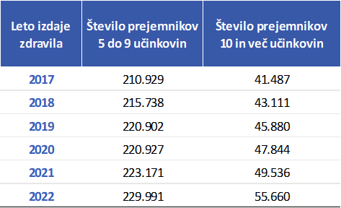
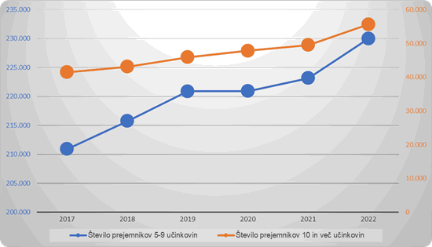
Polifarmakoterapija v Sloveniji
Vir: ZZZS

Slide 4
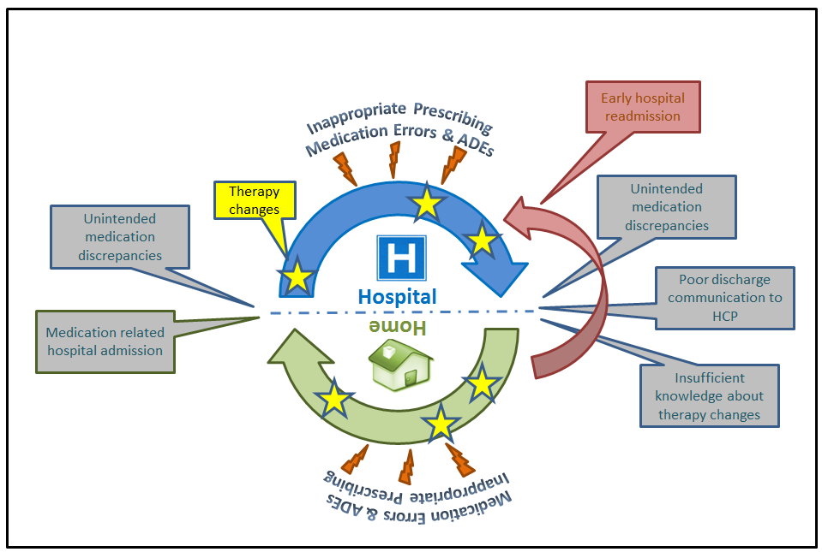
Ponovna hitra hospitalizacija zaradi zdravil
Odkloni pri predpisovanju, Neželeni učinki zdravil, odkloni pri aplikaciji
Spremembe v terapiji
Nenamerne napake pri vnosu zdravil ob odpustu
Nenamerne napake pri vnosu zdravil ob sprejemu
Slaba komunikacija z lekarno in zdravnikom
BOLNIŠNICA
Sprejemi zaradi NUZ zdravil
DOM
Pacient preslabo pozna pravilno uporabo zdravil in spremembe v terapiji
Odkloni pri predpisovanju, Neželeni učinki zdravil, odkloni pri aplikaciji

Slide 5
Začetki brezšivne skrbi

Slide 6
ZLD-1
Cilj izvajanja brezšivne skrb je zagotavljanje večje kakovosti in varnosti pacientovega zdravljenja z zdravili
OKZ je naložena v CRPP in vidna v eZvem pacientu in zdravstvenim delavcem na različnih ravneh zdravstvenega varstva

Slide 7
Središče brezšivne skrbi je PACIENT, ki varno prehaja različne ravni zdravstvenega varstva.
Cilj izvajanja brezšivne skrbi je zagotavljanje večje kakovosti in varnosti pacientovega zdravljenja z zdravili.
Prednostno se storitev izvaja pri pacientih z več kot 10 zdravili hkrati.

Slide 8
BREZŠIVNA SKRB V BOLNIŠNICAH
v breme obveznega zdravstvenega zavarovanja se prednostno izvaja brezšivna skrb na vseh treh ravneh zdravstvenega varstva pacientom s polifarmakoterapijo 10 in več zdravil
Pridobivanja najboljše možne zgodovine zdravljenja z zdravili.
Usklajevanja zdravljenja z zdravili ob sprejemu v bolnišnico.
Usklajevanja zdravljenja z zdravili ob odpustu iz bolnišnice.
Priprave navodil za zdravljenje z zdravili po odpustu oziroma osebne kartice zdravil (OKZ).
Izdaja zdravil v sklopu brezšivne skrbi s svetovanjem pacientu.
V breme obveznega zdravstvenega zavarovanja se prednostno izvaja brezšivna skrb na vseh treh ravneh zdravstvenega varstva pacientom s polifarmakoterapijo 10 in več zdravil.

Slide 9
BREZŠIVNA SKRB NA PRIMARNEM NIVOJU ZDRAVSTVENEGA VARSTVA
v breme obveznega zdravstvenega zavarovanja se prednostno izvaja brezšivna skrb na vseh treh ravneh zdravstvenega varstva pacientom s polifarmakoterapijo 10 in več zdravil
1. posodobitev osebne kartice zdravil (pOKZ)
2. kontrolni pregled uporabe zdravil (kPUZ)
3. pregled uporabe zdravil (PUZ).
V breme obveznega zdravstvenega zavarovanja se prednostno izvaja brezšivna skrb na vseh treh ravneh zdravstvenega varstva pacientom s polifarmakoterapijo 10 in več zdravil.

Slide 10
BREZŠIVNA SKRB V BOLNIŠNICAH
Nosilec storitve: bolnišnični farmacevt specialist klinične farmacije.
Klinični farmacevt prisoten na oddelku (raport, vizita, uskladitev z zdravnikom pred odpustom, dogovor z izvajalci zdravstvene nege in administracijo).

Slide 11
BREZŠIVNA SKRB V BOLNIŠNICAH in NA PRIMARNEM NIVOJU
Prednostne skupine pacientov:
z večjim številom zdravil,
z zdravili z večjim tveganjem,
s pomembnimi spremembami v terapiji,
s slabšim sodelovanjem pri zdravljenju,
s težavami s požiranjem itd.

Slide 12
BREZŠIVNA SKRB V BOLNIŠNICAH
Izdaja zdravil – zelo dobro sprejeto s strani pacientov, težave pri določenih omejitvah ob izdaji.
Akutna na novo predpisana terapija.
Omejitev le na bolnike, katerim je izdelana OKZ.
Zaenkrat omejitev le na bolnike, ki so hospitalizirani nad 48 ur.
Pri izdaji zdravil bodo za varno zdravljenje bolnikov še nujna usklajevanja.

Slide 13
BREZŠIVNA SKRB SE NADALJUJE NA PRIMARNI RAVNI ZDR. VARSTVA IN PRI PREHODU MED BOLNIŠNICAMI
Prenos celostnih informacij z OKZ je omogočen tudi med bolnišnicami ob premestitvah.
Primarna raven zdravstvenega varstva: naknadna nadgradnja OKZ ob spremembah v terapiji pacientov.
Končni cilj je, da ima pacient pri sebi vedno aktualno osebno kartico zdravil – OKZ.

Slide 14
BREZŠIVNA SKRB V NA PRIMARNEM NIVOJU
Nosilec storitve:
Posodobitev osebne kartice zdravil (pOKZ): magistri farmacije z licenco.
Storitvi pregled uporabe zdravil (PUZ) in kontrolni pregled uporabe zdravil (kPUZ): magister farmacije z licenco in pridobljeno kompetenco PUZ

Slide 15
BREZŠIVNA SKRB V NA PRIMARNEM NIVOJU
Kaj je PUZ (Pregled uporabe zdravil)
Glavni poudarek pri storitvi pregled uporabe zdravil je pregled zdravljenja z zdravili z vidika pacientovega razumevanja zdravljenja z zdravili in njihove uporabe.
Magister farmacije ob izdaji zdravil po lastni presoji oceni in glede na kriterije za vključitev pacienta v brezšivno skrb prepozna pacienta, pri katerem je priporočljivo opraviti storitev PUZ. Pri pacientih, ki so že vključeni v BS, glede na število in pomembnost sprememb ter obsežnost in zahtevnost obravnave izvede posodobitev OKZ ali kPUZ, izjemoma PUZ.

Slide 16
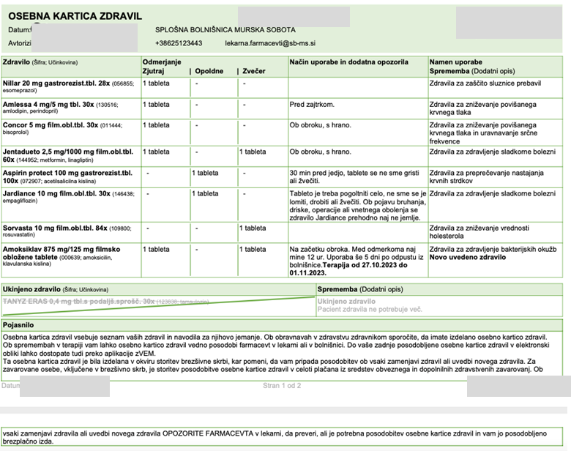
PRIPRAVA OKZ – primer
OKZ je naložena v CRPP in vidna v eZvem pacientu in zdravstvenim delavcem na različnih ravneh zdravstvenega varstva

Slide 17
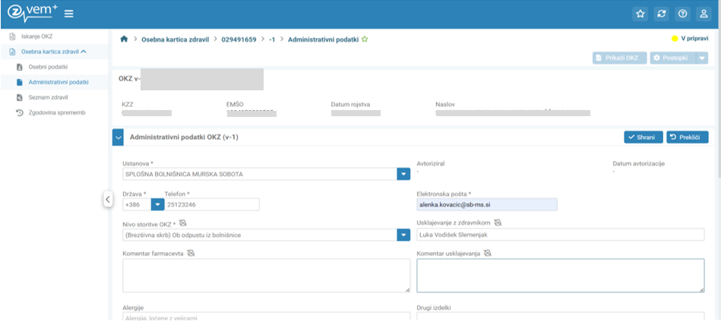

Slide 18
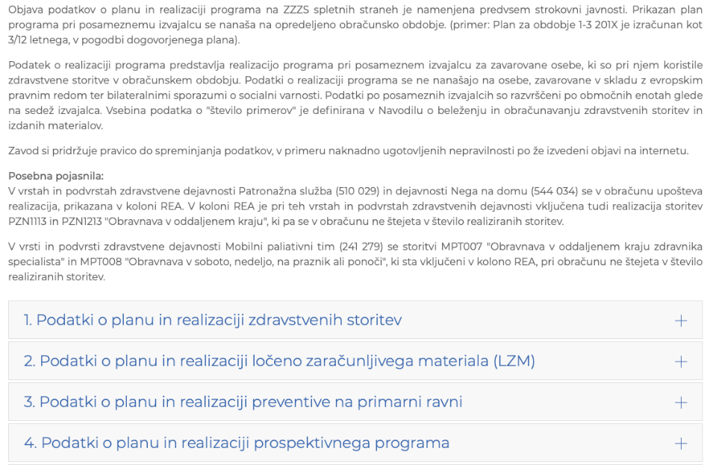

Slide 19
REALIZACIJA BS JANUAR-SEPTEMBER 2023

Slide 20
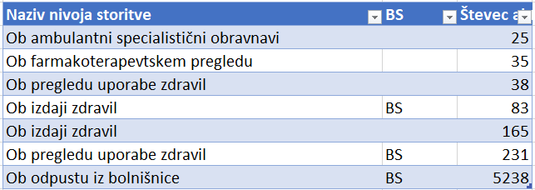
Statistika nivoja storitve - veljavni OKZ
Vir: Podatki NIJZ o Osebnih karticah zdravil v CRPP, posredovala Katarina Kralj, november 2023

Slide 21
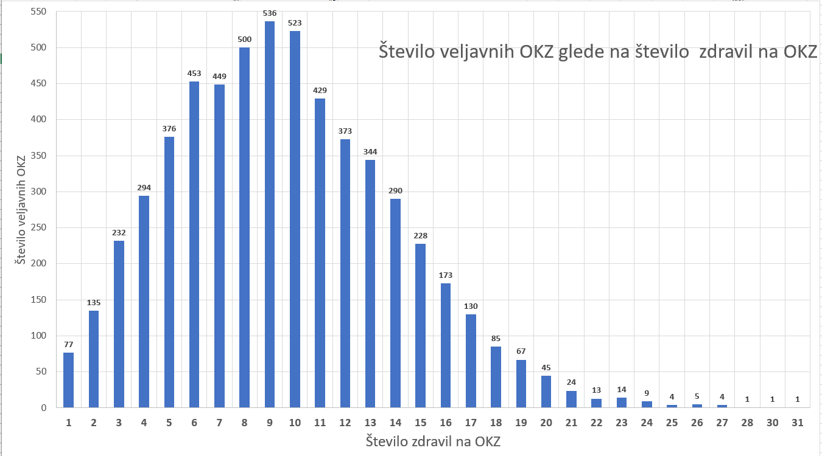
Vir: Podatki NIJZ o Osebnih karticah zdravil v CRPP, posredovala Katarina Kralj, november 2023
V breme obveznega zdravstvenega zavarovanja se prednostno izvaja brezšivna skrb na vseh treh ravneh zdravstvenega varstva pacientom s polifarmakoterapijo 10 in več zdravil

Slide 22
V okviru brezšivne skrbi so financirane naslednje storitve
Brezšivna skrb v bolnišnici
pOKZ (posodobitev OKZ v lekarnah na primarnem nivoju zdravstvenega varstva) pri pacientih, ki jim je bila opravljena brezšivna skrb v bolnišnici
PUZ (pregled uporabe zdravil v lekarnah na primarnem nivoju zdravstvenega varstva)
pPUZ (ponovni PUZ v lekarnah na primarnem nivoju zdravstvenega varstva)
OKZ = osebna kartica zdravil

Slide 23
Brezšivna skrb je neizbežna, če želimo kakovostno in varno obravnavo bolnikov.
Vloga farmacevta je bistvena.
Sodelovanje med (ne)zdravstvenim kadrom je nujno.

Slide 24
PREGLED NOVOSTI IN PRIPOROČIL
Javna agencija Republike Slovenije za zdravila in medicinske pripomočke
https://www.jazmp.si/humana-zdravila/farmakovigilanca/obvestila-za-zdravstvene-delavce/neposredna-obvestila-za-zdravstvene-delavce/

Slide 25
OZEMPIC (SEMAGLUTID) RAZTOPINA ZA INJICIRANJE V NAPOLNJENEM INJEKCIJSKEM PERESNIKU: nadaljevanje motenj v preskrbi z zdravilom – 3. 10. 2023
Motnje v perskrbi z zdravilom Ozempic se nadaljujejo in se bodo predvidoma nadaljevale tudi v letu 2024.
Nujno morate zagotoviti, da bodo uporabniki zdravila Ozempic s to težavo seznanjeni in da bodo bolniki, ki bi jim zdravila Ozempic lahko zmanjkalo, varno prešli na drug agonist receptorjev GLP-1 ali drugo ustrezno zdravilo po vaši klinični presoji.
Potreben je premislek o uvedbi zdravila Ozempic novim bolnikom, glede na druge primerne možnosti zdravljenja.
Zdravilo Ozempic je odobreno le za zdravljenje odraslih z nezadostno urejeno sladkorno boleznijo tipa 2 kot dodatek k dieti in telesni vadbi. Kakršna koli druga uporaba zdravila, vključno z uporabo za obvladovanje telesne mase, predstavlja uporabo izven odobrene indikacije in trenutno ogroža dostopnost zdravila Ozempic za bolnike, za katere je zdravilo indicirano.

Slide 26
TOPIRAMAT (TOPAMAX): nove omejitve uporabe za preprečevanje izpostavljenosti med nosečnostjo – 26. 10. 2023
Uvedba programa za preprečevanje nosečnosti pri uporabi zdravil, ki vsebujejo topiramat.
Nove kontraindikacije, ki veljajo pri zdravljenju epilepsije s topiramatom:
med nosečnostjo, razen če ni druge ustrezne možnosti zdravljenja,
pri ženskah v rodni dobi, ki ne uporabljajo visoko učinkovite metode kontracepcije. Edina izjema so bolnice, za katere ni druge ustrezne alternative, vendar načrtujejo nosečnost in so bile v celoti obveščene o tveganjih jemanja topiramata med nosečnostjo.
Topiramat je v profilaksi migrene že kontraindiciran med nosečnostjo in pri ženskah v rodni dobi, ki ne uporabljajo visoko učinkovite metode kontracepcije.
Zdravljenje deklic in žensk v rodni dobi mora uvesti in nadzorovati zdravnik z izkušnjami pri zdravljenju epilepsije in migrene. Potrebo po zdravljenju oceniti vsaj enkrat na leto.
Svetovanje ob interakcijah s hormonskimi kontraceptivi; dodatna pregradna metoda kontracepcije.
Ženske v rodni dobi: ponovno ovrednotenje zdravljenja in zagotovitev izpolnjevanja pogojev programa za preprečevanje nosečnosti.

Slide 27
INTEGRILIN (EPTIFIBATID): prekinitev proizvodnje zdravila – 2. 11. 2023
Takojšnja prekinitev proizvodnje zdravila Itegrilin zaradi težav z dobavo eptifibatida.
ZDRAVILA Z ETILESTRI OMEGA-3 MAŠČOBNIH KISLIN (OMACOR): od odmerka odvisno povečano tveganje za atrijsko fibrilacijo pri bolnikih z ugotovljenimi srčno-žilnimi boleznimi ali srčno-žilnimi dejavniki tveganja – 8. 11. 2023
Zdravila, ki vsebujejo etilestre omega-3 maščobnih kislin, so indicirana za zniževanje ravni trigliceridov (hipertrigliceridemijo), kadar se je odziv na dieto in druge nefarmakološke ukrepe izkazal za nezadostnega.
Sistematični pregledi in metaanalize randomiziranih nadzorovanih kliničnih preizkušanj so izpostavili od odmerka odvisno povečano tveganje za atrijsko fibrilacijo pri bolnikih z ugotovljenimi srčno-žilnimi boleznimi ali srčno-žilnimi dejavniki tveganja, zdravljenih z zdravili, ki vsebujejo etilestre omega-3 maščobnih kislin, v primerjavi s placebom.
Opaženo tveganje je bilo največje pri odmerku 4 g/dan!
Zdravstveni delavci morajo bolnikom svetovati, naj poiščejo zdravniško pomoč, če se pri njih pojavijo simptomi atrijske fibrilacije.
Če se razvije AF, je treba zdravljenje s temi zdravili trajno prekiniti.

Slide 28
SIMULECT (BAZILIKSIMAB): dobava pakiranj zdravila simulect 20 mg, ki vsebujejo samo vialo s praškom z baziliksimabom brez ampule z vodo za injekcije – 8. 11. 2023
V nekaterih ampulah z vodo za injekcije, ki so v pakiranju skupaj z vialami z zdravilom Simulect 10 mg in 20 mg, so ugotovili prisotnost delcev. Ampul z vodo za injekcije se zato ne sme uporabljati za rekonstrukcijo praška.
Začasna dobava pakiranja zdravila, ki bo vsebovalo samo vialo s praškom – ne pa tudi ampule z vodo za injekcije.
Za rekonstrukcijo je potrebno uporabiti ampule z vodo za injekcije iz drugega vira, ki so skladne z zahtevami Evropske farmakopeje in ne vsebujejo nobenih aditivov.

